Slide 1
AI 电商行业研究
格局、威胁与沃尔玛中国的行动选项
汇报对象：沃尔玛中国 CTO
版本：预读版 v1.3 ｜ 数据截至 2026-07 ｜ 配套预读文档 30 分钟
数据纪律：全部数字标注来源与置信度；京东系自报数据按内部研判整体降级为『低置信』，图表以斜纹标注，不作为决策依据
质量控制：本汇报经独立评审盲评循环（评分标准见附录），达标后提交

Slide 2
执行摘要 1/2
三个判断：入口在前移、交易留本地、山姆最受益也最受攻
◆ 判断一｜购物决策入口正在前移到对话框，速度快于预期
美国零售 AI 导流 2026Q1 同比 +393%，转化率一年内 -38% → +42%（Adobe，高置信）；假日季 20% 全球零售订单、2620 亿美元受 AI 影响（Salesforce，高置信）；国内豆包 3.83 亿 MAU 已闭环抖音电商、千问通淘宝、元宝通京东。观望窗口以季度计
◆ 判断二｜交易不会被第三方 AI 拿走，但『决策』会——正确姿势已被沃尔玛美国验证
ChatGPT 站内代结账转化仅为商家自有渠道约 1/3，上线约半年收缩；Sparky 以插件进驻 ChatGPT/Gemini、把交易带回自有体系后，转化恢复到自有站约 70%。中国的舞台是微信/豆包/千问
◆ 判断三｜山姆是中国最适合 AI 导购的零售资产，也是 AI 比价/平替攻击的头号标靶
约 4000 精选 SKU + 1070 万会员 + 线上占比超 50% + 补货指令自动化近 90% → AI 推荐准确率与 ROI 天花板最高；反面：『山姆平替』内容截流决策，美团小象+叮咚约 2000 前置仓正面进攻即时零售腹地
来源：Adobe / Salesforce / QuestMobile（高置信）；公司披露与媒体口径（中置信）。详见预读文档第 1~3 节。
沃尔玛中国 CTO 汇报｜AI 电商行业研究（预读版 v1.3）｜数据截至 2026-07｜内部资料·注意保密｜2

Slide 3
执行摘要 2/2
三个建议：Build 站内助手、Ready 供给就绪、Partner 微信卡位
◆ Build｜90 天在山姆 App/小程序上线『餐桌助手』MVP
菜谱→购物车、常购清单一键成车、商品问答三个高确定场景；深圳/上海会员灰度 10%；KPI：周使用率 ≥15%、助手加购转化 ≥ 搜索基线 1.2 倍
◆ Ready｜立即建立 AI 可见度基线与商品数据 LLM 就绪化
500 组购物问题×豆包/千问/元宝/点点，月度监测『山姆被推荐率、被平替率』；500 SKU feed 结构化 POC——所有路线的地基，成本低、无前置条件
◆ Partner｜把腾讯云 Mall 合作升级为『山姆 Agent』共建
对标元宝×京东模式卡位微信 AI 入口；谈判底线=交易、会员、支付留在山姆体系（Sparky 原则）；对豆包/千问保持『可被发现、不交交易』的最小接入
三条并行组合执行而非三选一；预算与团队诉求见第 16 页。
沃尔玛中国 CTO 汇报｜AI 电商行业研究（预读版 v1.3）｜数据截至 2026-07｜内部资料·注意保密｜3

Slide 4
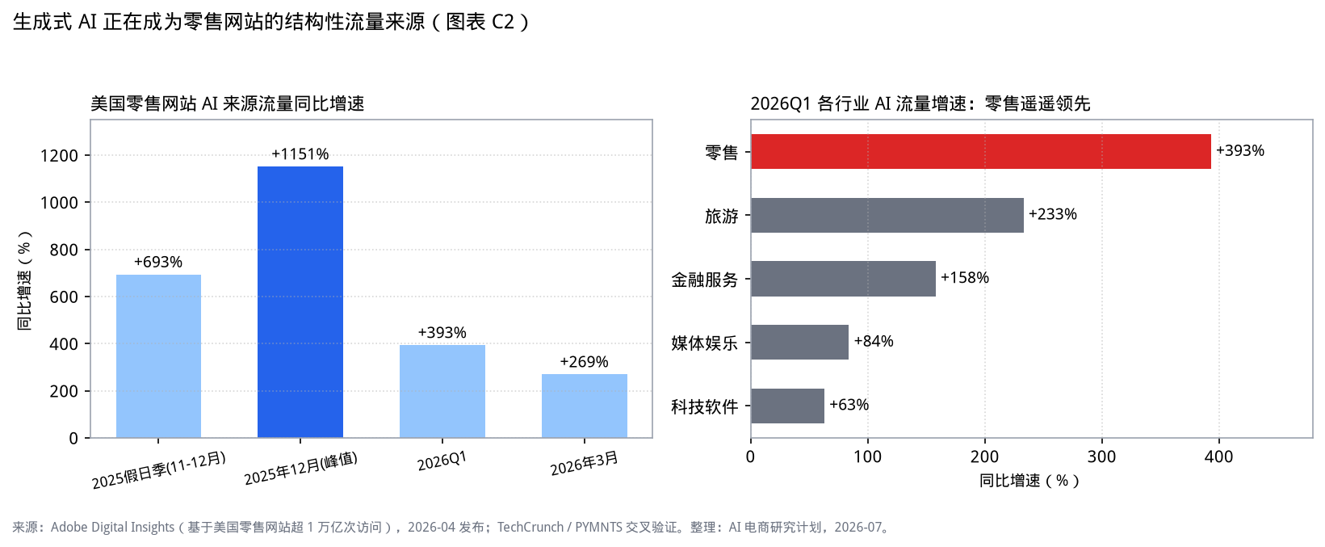
全球信号 1/4
AI 导流一年成为零售结构性渠道：Q1 同比 +393%，假日季峰值 +1151%
决策含义：AI 导流不是季节性噪音而是结构性迁移——零售业增速领先所有行业，「观望」的机会成本最高。
沃尔玛中国 CTO 汇报｜AI 电商行业研究（预读版 v1.3）｜数据截至 2026-07｜内部资料·注意保密｜4

Slide 5
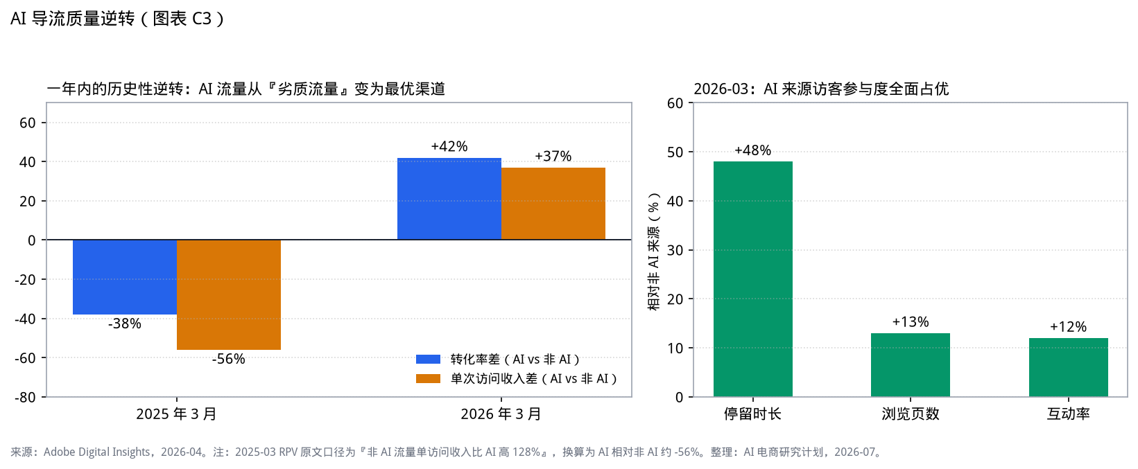
全球信号 2/4
质量逆转：AI 流量转化率从 -38% 到 +42%，单访问收入高 37%
决策含义：AI 流量已是最优获客渠道，且当前获取成本低于付费搜索——典型的红利期窗口。
沃尔玛中国 CTO 汇报｜AI 电商行业研究（预读版 v1.3）｜数据截至 2026-07｜内部资料·注意保密｜5

Slide 6
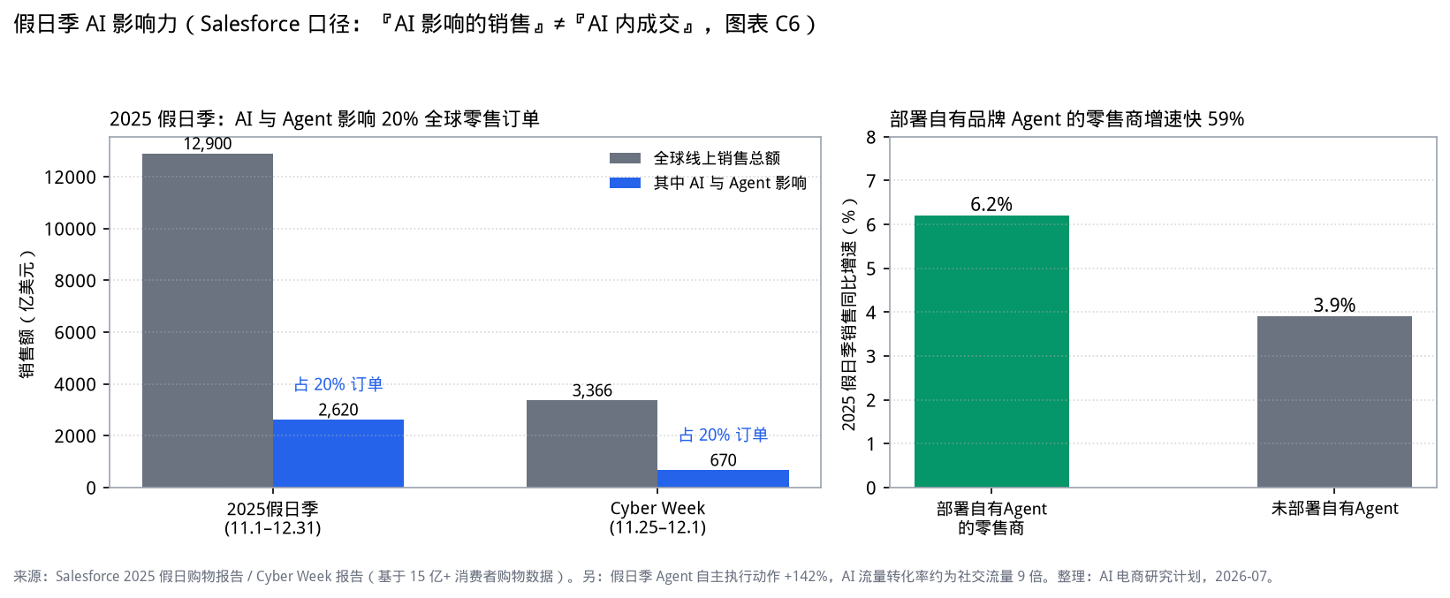
全球信号 3/4
假日季检验：AI 影响 20% 全球订单；部署自有 Agent 的零售商增速快 59%
口径提醒：『AI 影响的销售』≠『AI 内成交』，两者相差约一个数量级，本汇报严格分开使用。
沃尔玛中国 CTO 汇报｜AI 电商行业研究（预读版 v1.3）｜数据截至 2026-07｜内部资料·注意保密｜6

Slide 7
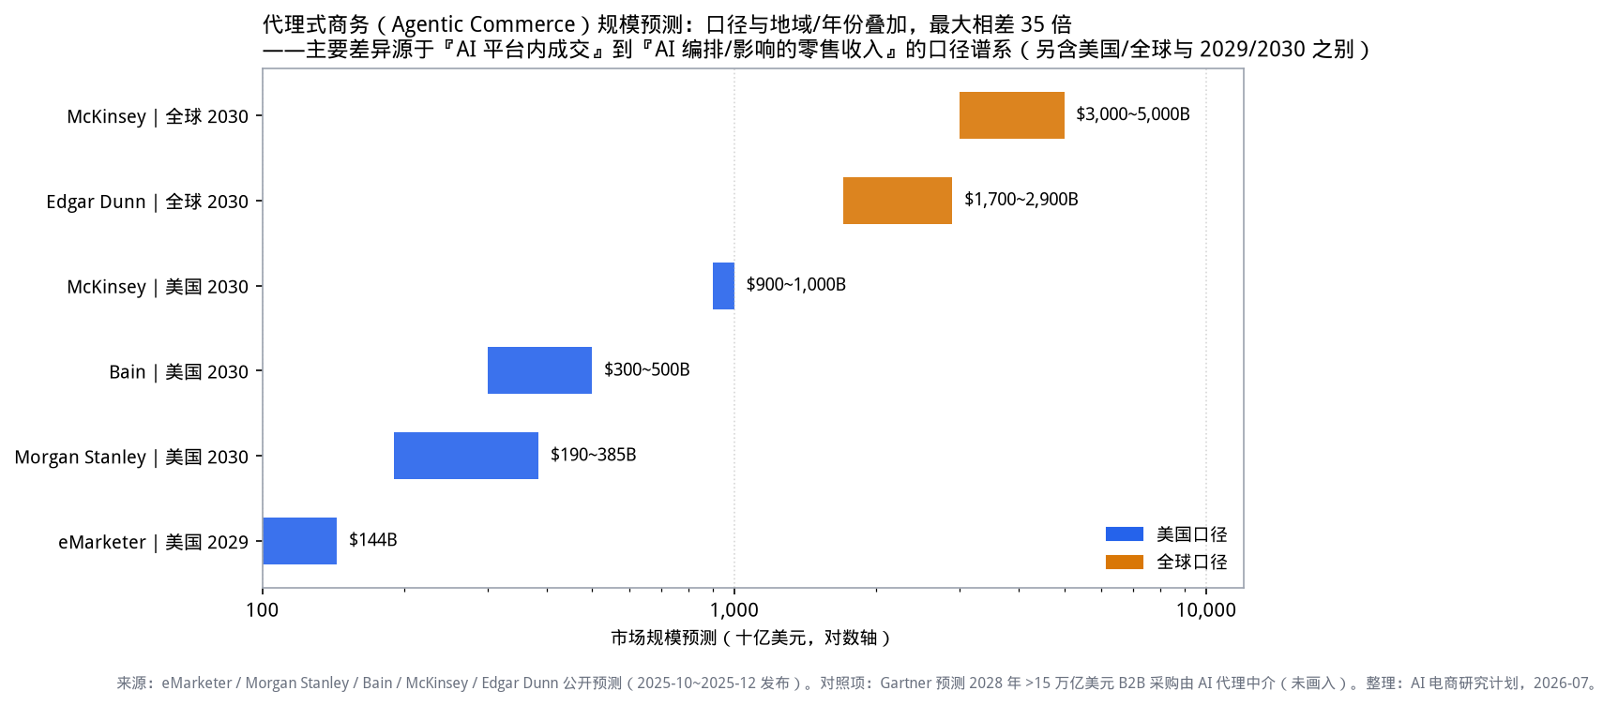
全球信号 4/4
规模预期：口径相差 35 倍——『AI 内成交』尚小，『AI 影响』已巨大
决策含义：不必赌宽口径兑现，窄口径（AI 内成交）已足以支撑试点级投入；宽口径决定的是战略卡位价值。
沃尔玛中国 CTO 汇报｜AI 电商行业研究（预读版 v1.3）｜数据截至 2026-07｜内部资料·注意保密｜7

Slide 8
全球资产
沃尔玛美国已替我们交过学费：代结账失败、插件模式成功
◆ Instant Checkout 教训（2025-10 ~ 2026-03）
约 20 万 SKU 接入 ChatGPT 站内代结账：转化率仅为自有渠道约 1/3、错购频发 → 退出。结论：缺购物车/优惠/会员/库存联动的对话内直购不成立
◆ Sparky 插件模式（2026-03 起）
自有 Agent 进驻 ChatGPT（Plus/Pro）与 Gemini：对话内逛沃尔玛、回沃尔玛结账，转化恢复到自有站约 70%，会员与数据完整保留；Claude 集成洽谈中
◆ 同行印证
Amazon Rufus：2025 年 3 亿+ 用户、购买完成率 +60%、约 120 亿美元增量年化销售（自报，中置信）；Instacart 把 Cart Assistant 白标输出给 Kroger/Sprouts——生鲜 AI 进入『基建即服务』阶段
◆ 对中国团队的含义
①站内 AI 导购 ROI 为正、②交易主权留自有体系、③『被 AI 发现』是新流量入口——三件事无需在中国重新论证，需要的是本地化入口选择与合规改造
来源：The Paypers / WIRED 报道、OpenAI 公告（中置信）；关键数字已与多方报道交叉。
沃尔玛中国 CTO 汇报｜AI 电商行业研究（预读版 v1.3）｜数据截至 2026-07｜内部资料·注意保密｜8

Slide 9
分析坐标系
AI 购物能力五级：山姆站内做 A1→A3、站外做 A2、A4 只在复购场景灰度
级别 | 名称 | 特征 | 玩家标级（2026-07）
A1 | 站内问答辅助 | 答疑、比较、攻略，不改变交易流程 | Rufus 早期、京言（方向性事实）、淘宝问问
A2 | 站外种草导流 | AI 给推荐 + 跳转链接，交易在别处 | 元宝×京东（商品卡→小程序）、Sparky-in-ChatGPT（插件→自有结账）、小红书点点
A3 | 对话内闭环 | 选品、下单、支付不出对话界面 | 豆包×抖音电商、千问×淘宝；Buy it in ChatGPT（已收缩，反例）
A4 | 授权代理执行 | 凑单用券、盯价代拍、自动补货 | Rufus（Buy for Me/自动购买）、淘宝 AI 帮抢——信任与风控是升级卡点
A5 | 自主代理 | 长期授权、全网比价代买 | 尚无规模化案例（美国信任全自动结账者仅约 14%，行业调查汇总口径·中置信·待溯源）
本研究自建框架，后文『A2/A4 级』均指此坐标系；预读文档 §1.3 有同款定义表。
沃尔玛中国 CTO 汇报｜AI 电商行业研究（预读版 v1.3）｜数据截至 2026-07｜内部资料·注意保密｜9

Slide 10
中国战场 1/4
入口格局：四大阵营+两个变量，微信系联盟模式与沃尔玛通道天然契合
阵营 | 模式 | 关键进展（置信度） | 对沃尔玛中国的含义
字节：豆包×抖音 | 垂直闭环 | 3.83 亿 MAU（高）；『买前问豆包』一级入口，App 内闭环；2026-07 起订单正式归因（中） | 年轻家庭决策截流；『山姆平替』内容放大器
阿里：千问×淘宝 | 垂直闭环 | 1.66 亿 MAU（高）；对话完成淘宝全链路；1.4 亿用户首次 AI 购物（中） | 盒马为其生鲜抓手，入口优先导流阿里系
腾讯+京东：元宝×京东 | 生态联盟 | 2026-07 打通小程序生态：对话出商品卡→跳京东小程序成交（中） | 最重要样板：微信 AI 愿以小程序方式与零售方合作——山姆可复制
京东自有 AI | 自建 | 京言/京东 AI 购等；自报数据（8000 万用户等）→ 低置信·不采信 | 方向可确认、数字不采信；既是秒送渠道伙伴又是竞对
变量：小红书点点 / 拼多多 / 快手 | 社区 AI / 站内工具 | 点点并入主站（中）；拼多多、快手已上线 AI 搜索，披露极少 | 点点=山姆爆品种草与平替拆解主阵地，GEO 必须覆盖
来源：QuestMobile（高）、各公司官宣（中）、京东发布会（低置信·降级）。
沃尔玛中国 CTO 汇报｜AI 电商行业研究（预读版 v1.3）｜数据截至 2026-07｜内部资料·注意保密｜10

Slide 11
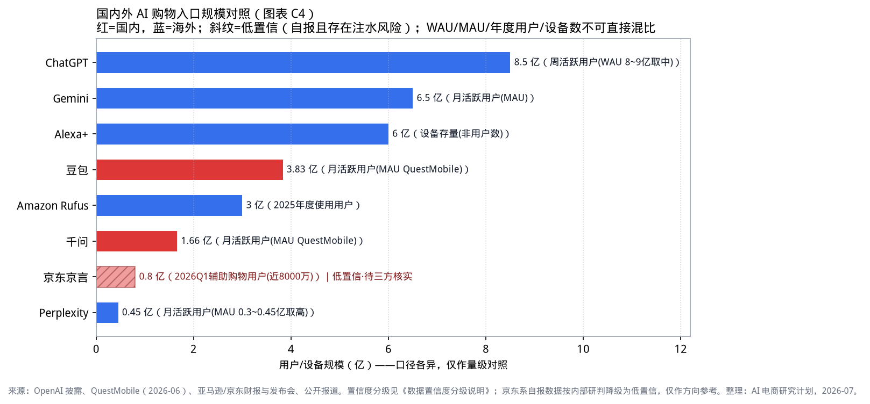
中国战场 2/4
入口体量：豆包已达 3.83 亿月活；京东自报数据以斜纹降级呈现
决策含义：站外入口体量已达电商 App 量级，『被 AI 发现』成为必选项；低置信数据不改变该判断。
沃尔玛中国 CTO 汇报｜AI 电商行业研究（预读版 v1.3）｜数据截至 2026-07｜内部资料·注意保密｜11

Slide 12
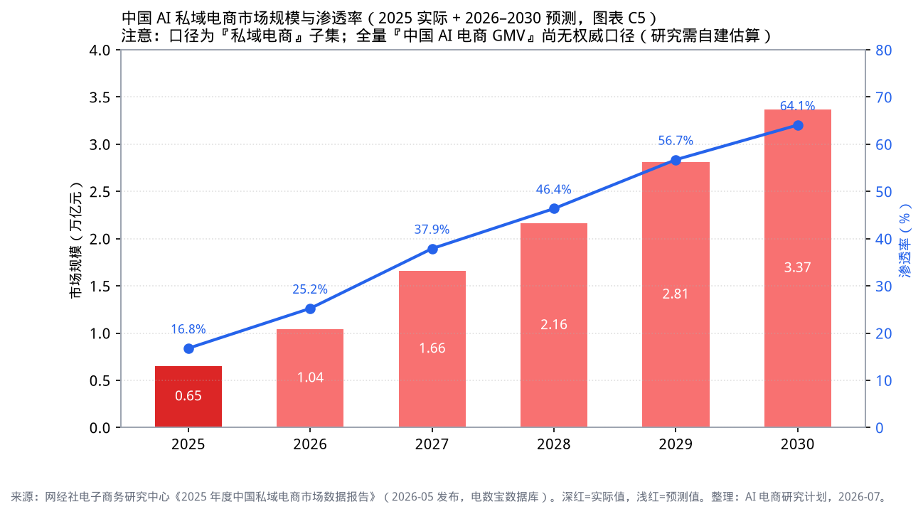
中国战场 3/4
渗透曲线：AI 私域电商 2025 年 0.65 万亿，2030 年预计 3.37 万亿
口径注意：仅为私域子集——中国尚无全量『AI 电商 GMV』权威口径，本研究 P1 阶段将自建估算模型。
沃尔玛中国 CTO 汇报｜AI 电商行业研究（预读版 v1.3）｜数据截至 2026-07｜内部资料·注意保密｜12

Slide 13
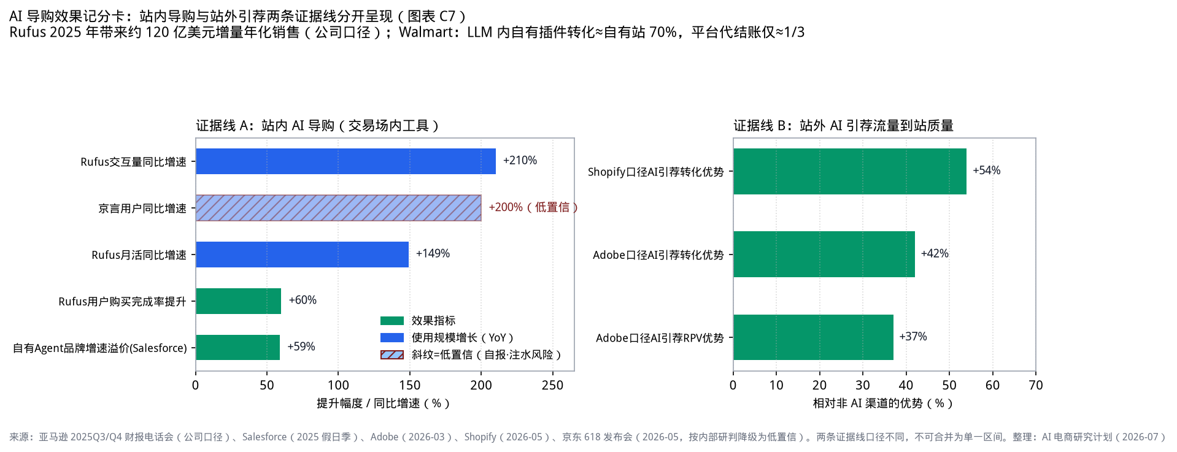
中国战场 4/4
两条证据线均为正：站内（Rufus 完成率 +60%、自有 Agent 增速溢价 +59%）；站外引荐（Adobe +42%、Shopify +54%）
决策含义：四个数字口径各不相同、只并列不合并；京东斜纹柱不参与判断——结论不依赖低置信数据。
沃尔玛中国 CTO 汇报｜AI 电商行业研究（预读版 v1.3）｜数据截至 2026-07｜内部资料·注意保密｜13

Slide 14
沃尔玛中国映射 1/2
山姆的七项资产决定：AI 导购的 ROI 天花板全行业最高
资产 | 数值/事实（置信度） | AI 含义
会员体系 | 付费会员 1070 万、卓越续卡率 92%（中） | 高质量第一方数据；『替会员省时间』叙事天然成立
精选 SKU | 约 4000 个，为传统商超 1/10 | 商品池小 → 推荐准、幻觉少、推理成本低
线上盘 | 线上占比超 50%（约 650~700 亿元）；80% 订单 1 小时达（中） | AI 转化增益直接作用于最大收入池
履约网络 | 门店+云仓双层网络，前置仓/云仓 455+（中） | 『餐桌 Agent』的履约兑现现成
供应链 AI | 云仓自动补货指令占比近 90%（中） | 向『损耗联动导购』延伸的边际成本低
腾讯合作 | 云 Mall 支撑山姆 App/小程序多年（大促峰值 QPS 10 万+） | 微信 AI 卡位的现成工程与商务通道
全球资产 | Sparky 产品与插件经验、Instant Checkout 教训 | 方法论可复用；模型与数据链路须本地合规化
来源：公司披露、沃尔玛国际管理层披露、媒体报道（中置信）。
沃尔玛中国 CTO 汇报｜AI 电商行业研究（预读版 v1.3）｜数据截至 2026-07｜内部资料·注意保密｜14

Slide 15
沃尔玛中国映射 2/2
四个威胁（T1 附敞口测算）与三个结构性机会
威胁（紧迫度排序）
T1 决策截流（现在进行时）：会员先问豆包/小红书『值不值、有无平替』。敞口测算（作者区间估算）：线上盘约 675 亿 × 购前 AI 咨询渗透 20%~40% × 流失/降级 5%~10% ⇒ 年化 GMV-at-risk 约 7~27 亿元，P2 用实测收窄
T2 即时零售火力升级（1 年内）：美团小象+叮咚约 2000 前置仓，价格与时效双压 → AI 侧应对=P1 以会员价值差异化；小象/叮咚 AI 动态并入 P2 监测
T3 入口绑定排他（1~2 年）：微信 AI 零售位若被京东系独占 → 对应 N1 谈判线
T4 供给侧标准缺位（1~2 年）：feed 不做 LLM 就绪化，可见度被动下降（34% 商品页对 AI 不可见，Adobe·高置信）→ 对应 P2
机会（山姆结构性占优）
1. 餐桌 Agent：会员制+菜谱驱动+高频复购，『今晚吃什么→一键成车→1 小时达』全中国只有山姆能以自有流量跑通
2. 会员复购代理（A4 级）：低 SKU 高复购下授权代理信任门槛最低。信任数据：国内 65%~70% 期待 AI 比价整理、仅 37%~48% 接受自动下单 → A4 从复购场景切入而非新品推荐
3. 损耗联动导购：云仓库存/效期接入推荐（临期折扣+今晚特价菜谱），同时改善损耗与体验——直击近期极速达临期品舆情
对标：Instacart Cart Assistant 已落地 Kroger/Sprouts；A1~A5 定义见第 9 页。大卖场/社区店按『同栈移植』跟随策略推进（预读 §3.4），拼多多/美团闪购动态并入 P2 监测。
沃尔玛中国 CTO 汇报｜AI 电商行业研究（预读版 v1.3）｜数据截至 2026-07｜内部资料·注意保密｜15

Slide 16
战略选项
Build / Partner / Ready 组合执行，而非三选一；三条红线不碰
路线 | 内容 | 加码判据 | 风险控制
Build 自建站内 AI | 山姆 App/小程序『餐桌助手』；国内合规模型栈私有化部署、数据不出域 | 站内渗透率与转化增益达标即扩品类、扩沃尔玛 App | 先做高确定任务（复购/菜谱/售后）；低 SKU 使幻觉可控
Partner 生态卡位 | 与腾讯共建『山姆 Agent』进微信 AI 场景（对标元宝×京东） | 微信 AI 入口 DAU 与元宝×京东实际成交表现 | 底线=交易、会员、支付留在山姆体系；拒绝排他
Ready 供给就绪 | feed 结构化 + 四大入口可见度监测（GEO）+ 支付代扣授权预研 | 立即执行，无前置条件 | 成本低，情报与数据治理为主
不建议：①把结账交给第三方 AI（全球已证伪）；②在淘宝/抖音竞对生态深度绑定；③等『中立比价 AI』（国内大概率伪命题）。Build 前必答：国内暂无对标 Instacart 的成熟生鲜白标；若出现，以数据不出域/会员隔离/TCO 三判据重评 Build vs Buy。
沃尔玛中国 CTO 汇报｜AI 电商行业研究（预读版 v1.3）｜数据截至 2026-07｜内部资料·注意保密｜16

Slide 17
行动方案
90 天三个试点 + 一条谈判线：每项带 KPI 门槛与止损条件
# | 试点 | 范围 | 90 天 KPI 门槛 | 止损条件
P1 | 山姆 App 餐桌助手 MVP | 菜谱→购物车 / 常购清单 / 商品问答；深沪会员灰度 10%；T+0 启动备案材料 | 周使用率 ≥15%（分母=灰度内当周活跃会员）；加购转化 ≥ 搜索基线 1.2 倍；客诉率 ≤ 人工 | 任一 KPI 连续 4 周 < 门槛 50% → 收缩场景重做
P2 | AI 可见度与平替风险基线 | 500 组问题×豆包/千问/元宝/点点月测（含小象/叮咚/拼多多/美团闪购 AI 动态）；500 SKU feed 改造 POC（设对照组） | 改造组被推荐率较对照组 +5pct 以上（连续两次月测同向）；T1 敞口收窄为实测 | 无（纯情报与数据治理投入）
P3 | 会员 AI 售后代理 | 企微+小程序退换货/效期问题自动化（含临期品场景） | 自动解决率 ≥40%；满意度不降；单均服务成本 -30% | 错误处理率 >2% 即回退人工
N1 | 腾讯谈判线 | 『山姆 Agent 进微信 AI』联合 POC；明确数据与结账边界 | 90 天内达成 POC 范围与商务框架意向 | 腾讯排他倾向明显 → 转多入口目录接入
资源诉求（CTO 决策）：首期 90 天总预算约 200~450 万元（人力 24~36 人月按全成本 6~9 万/人月假设 + 推理 20~80 万 + 数据分摊约 25 万 + 合规咨询 10~30 万；立项讨论用估算，财务核价出准数）；国内合规模型栈选型（混元/DeepSeek/通义）。
沃尔玛中国 CTO 汇报｜AI 电商行业研究（预读版 v1.3）｜数据截至 2026-07｜内部资料·注意保密｜17

Slide 18
风险与合规
外资零售在华做 AI 导购的六条红线与应对
◆ 生成式 AI 服务合规
依据《生成式人工智能服务管理暂行办法》《互联网信息服务算法推荐管理规定》：灰度是否触发备案义务=立项第一周法务定性（P1 首个里程碑）；备案材料 T+0 启动（周期以数月计）；必要时灰度期提供『检索+模板』非生成式兜底
◆ AI 内容标识与个人信息合规
按《人工智能生成合成内容标识办法》添加标识；会员数据用于推理/个性化须完成个保法告知同意与 PIA；出境场景触发安全评估
◆ 数据出境与模型选型
会员与对话意图数据不得接入境外模型：国内私有化部署 + 数据不出域；与全球团队『方法论共享、数据隔离』
◆ 幻觉与错购责任
低 SKU + 结构化数据源优先；金额敏感操作二次确认；错误率红线 2%
◆ 未成年人与代扣授权 / 比价表述
A4 级自动购买默认关闭、会员主动开启+额度管控；只承诺『山姆内最优方案』，不做全网比价话术
◆ 竞争情报误判
京东系自报数据注水：若按其口径校准投入，会系统性高估对手、错配预算——本报告已全线降级处理
合规项须在 P1 试点立项时同步启动，勿事后补课。
沃尔玛中国 CTO 汇报｜AI 电商行业研究（预读版 v1.3）｜数据截至 2026-07｜内部资料·注意保密｜18

Slide 19
下一步
研究计划推进与需要 CTO 的三项支持
◆ 研究推进（本报告为 P1+P2 阶段预读版）
P3 产品实测：10 款 AI 导购评测协议（10 任务×6 维度，独立双评审盲评）→ P4 专家访谈 8~10 场（腾讯、美团系、GEO 服务商、支付方）→ P5 终版报告与 PPT
◆ 质量承诺
终版按《汇报评分标准》执行独立评审盲评循环：作者与评审分离、轮次盲评、逐维打分、证据强制；加权 ≥4.20 且单维 ≥3.5 方可提交（评分记录随附）
◆ 需要 CTO 支持
①访谈引荐（腾讯智慧零售、全球 Sparky 团队）；②第三方数据预算审批（QuestMobile 等）；③指定业务侧 Sponsor 对齐试点 KPI
配套材料：预读文档（约 30 分钟）、评分标准与评分记录、数据底表与图表源文件（可复现）。
沃尔玛中国 CTO 汇报｜AI 电商行业研究（预读版 v1.3）｜数据截至 2026-07｜内部资料·注意保密｜19

